Slide 1
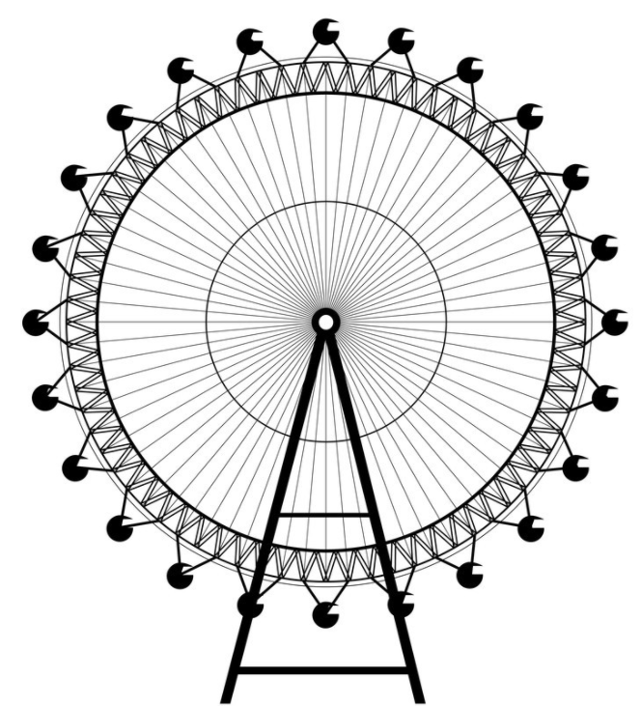
第五章 三角函数
5.6 函数y=Asin（ωx+φ）
高中数学/人教A版/必修一

Slide 2
引子
在物理中,简谐运动中单摆对平衡位置的位移
y与时间x的关系、交流电的电流y与时间x的关系
等都是形如y= Asin(ωx+ ) 的函数（其中A,ω,
都是常数）.

Slide 3
1
φ对y=sin(x+φ)图象的影响
作函数 及 的图象.
列表
0
π
2π
0
1
0
-1
0
0
π
2π
0
1
0
-1
0

Slide 4
y
x
o
描点作图
1
-1

Slide 5
一般地,函数y=sin(x+φ)(φ≠0)的图象,可以看作是把y=sinx的图象上所有的点向左(当φ>0时)或向右(当φ<0时)平行移动|φ|个单位长度而得到.

Slide 6
练一练
D

Slide 7
2
ω对y=sin(ωx+φ)图象的影响
作 与 的图像
列表
0
π
2π
0
1
0
-1
0
0
π
2π
0
1
0
-1
0

Slide 8
3
2
1
y=sin(2x + )②
-１
-2
-3
描点作图
y
O
x
y=sin(x+ )①

Slide 9
一般地,函数y=sin(ωx+φ)的图象,可以看作是把y=sin(x+φ)的图象上所有点的横坐标缩短(当ω>1时)或伸长(当0<ω<1时)到原来的1/ω倍 (纵坐标不变)而得到的.

Slide 10
练一练
已知函数 的图象为C,为了得到函数
的图象,只要把C上所有的点( )
A
A.横坐标伸长到原来的3倍,纵坐标不变
B.横坐标缩短到原来的1/3,纵坐标不变
C.纵坐标伸长到原来的3倍,横坐标不变
D.纵坐标缩短到原来的1/3,横坐标不变

Slide 11
例1 将函数y＝sin 的图象上所有点的横坐标伸长
到原来的2倍(纵坐标不变)，再将所得图象向左平移
个单位，则所得函数图象对应的解析式为( )
A．y＝sin
B．y＝sin
C．y＝sin
D．y＝sin

Slide 12
解：函数y＝sin 的图象上所有点的横坐标变
为原来的2倍，得y＝sin 的图象，再将
此图象左移 个单位，得y＝sin
=sin 的图象.

Slide 13
练一练

Slide 14
方法总结：第二步伸缩变换时，只是自变量系数变化，与
后面的初相Ф无关.

Slide 15
3
A对y=Asin(ωx+φ)图象的影响
作 与 的图像
1.列表：
x
0
1
0
-1
0
0
3
0
-3
0

Slide 16
2. 描点、作图：
y
3
2
1
2π
3π
O
π
x
−1
−2
-3

Slide 17
可以看出， 的图象可以看作是把
的图象上所有点的纵坐标伸长到原来的
3倍(横坐标不变）而得到的.
请你给出一般性的结论.

Slide 18
练一练
答案：A

Slide 19
4
y=Asin(ωx+φ)图象的产生路径
通过以上分析知道，可以由y=sinx的图像通过若干步变换，得到函数 y =Asin(ωx+φ )的图象. 下面予以总结：

Slide 20
变换路径一：
（1）向左平移
函数 y=sinx y=sin(x+ ) 的图象
（2）横坐标缩短到原来的 倍
y=sin(2x+ )的图象
纵坐标不变
（3）横坐标不变
y=3sin(2x+ )的图象
纵坐标伸长到原来的3倍

Slide 21
路径一演示：
y
y=3sin(2x+ )③
3
2
y=sinx
1
o
π
2π
x
-１
y=sin(x+ )①
-2
y=sin(2x + )②
-3

Slide 22
变换路径一的一般化表述：
（1）向左(ϕ >0)或向右(ϕ <0)
函数 y=sinx y=sin(x+ϕ) 的图象
平移| ϕ |个单位长度
（2）横坐标缩短(ω>1)或伸长(0<ω<1)
y=sin(ωx+ϕ)的图象
到原来的 倍（纵坐标不变）
（3）纵坐标伸长(A>1)或缩短(0<A<1)
y=Asin(ωx+ϕ)的图象
到原来的A倍（横坐标不变）

Slide 23
变换路径二：
（1）横坐标缩短到原来的 倍
函数 y=sinx y=sin2x的图象
纵坐标不变
（2）向左平移
y=sin(2x+ )的图象
（3）横坐标不变
y=3sin(2x+ )的图象
纵坐标伸长到原来的3倍

Slide 24
路径二演示：
y
y=3sin(2x+ )③
3
2
y=sinx
1
o
π
2π
x
-１
y=sin2x①
-2
y=sin(2x+ )②
-3

Slide 25
变换路径二的一般化表述：
(1)横坐标缩短(ω >1)或伸长(0<ω<1)
函数 y=sinx y=sin ω x 的图象
到原来的 倍，纵坐标不变
（2）向左(ϕ >0)或向右(ϕ <0)
y=sin(ω x+ ϕ )的图象
平移| |个单位长度
（3）横坐标不变，纵坐标伸长(A>1)
y=Asin(ωx+ ϕ )的图象
或缩短(0<A<1)到原来的A倍

Slide 26
两种变换路径对比图
作y=sinx（长度为2π的某闭区间）
作y=sinx（长度为2π的某闭区间）
沿x轴平移 |φ|个单位
沿x轴平移 |φ|个单位
横坐标变为1/ω
y=sin(x+φ)
y=sinωx
y=sin(x+φ)
y=sinωx
沿x轴平移 个单位
横坐标变为1/ω
沿x轴平移 个单位
y=sin(ωx+φ)
y=sin(ωx+φ)
纵坐标 变为A倍
纵坐标 变为A倍
作y=Asin(ωx+φ)的图象，先作一个周期闭区间上的图象再扩充到R上

Slide 27
练一练

Slide 28
练一练
C

Slide 29
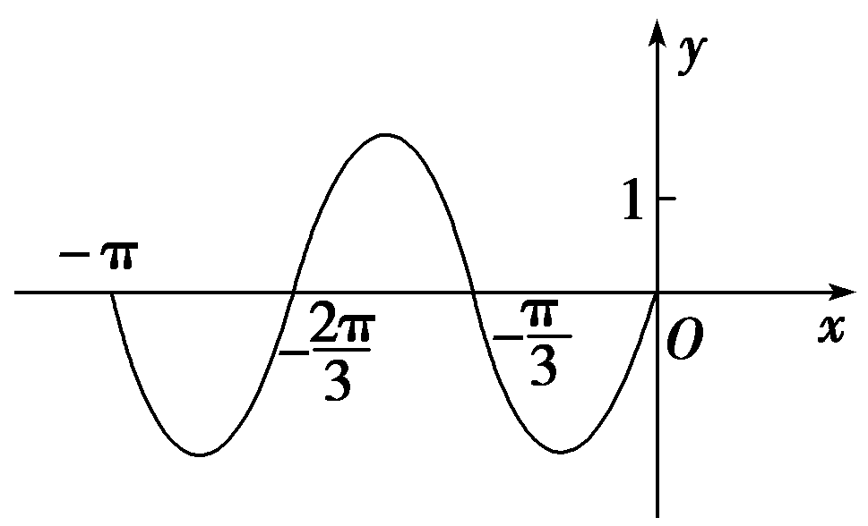
练一练
函数y＝Asin(ωx＋ )(A>0，ω>0)在闭区间[－π，0]上的图象如图所示，则ω＝____.
3

Slide 30
练一练

Slide 31
课堂小结
一、本节课学习的新知识
平移变换
伸缩变换

Slide 32
课堂小结
二、本节课提升的核心素养
直观想象
数据分析
逻辑推理

Slide 33
课堂小结
三、本节课训练的数学思想方法
转化与化归
数形结合

Slide 34
01
基础作业： .
作业
02
能力作业： .
03
拓展延伸：（选做）

Slide 35
给授课教师的建议：
1. 素养篇与思维篇中的问题，建议以学生分析为主，由
学生思考、探究、讨论，得出解决方案，教师适时点
拨即可;
2. 原PPT上的“分析”文本框内容，仅供教师参考，上
课前建议删除，使问题解决的过程得以原生态呈现.
（本页可以删了！）

